Slide 1
ИННОВАЦИОННАЯ РАБОТА С ДЕТЬМИ С ОГРАНИЧЕННЫМИ ВОЗМОЖНОСТЯМИ ЗДОРОВЬЯ – СЕМЕЙНЫЙ КЛУБ « АИСТЁНОК»
Муниципальное автономное дошкольное образовательное учреждение « Радуга»
Воспитатель МАДОУ «Радуга»
пгт Приобье Октябрьский район
Разида Караметдиновна
Вавилина
ноябрь 2023год

Slide 2
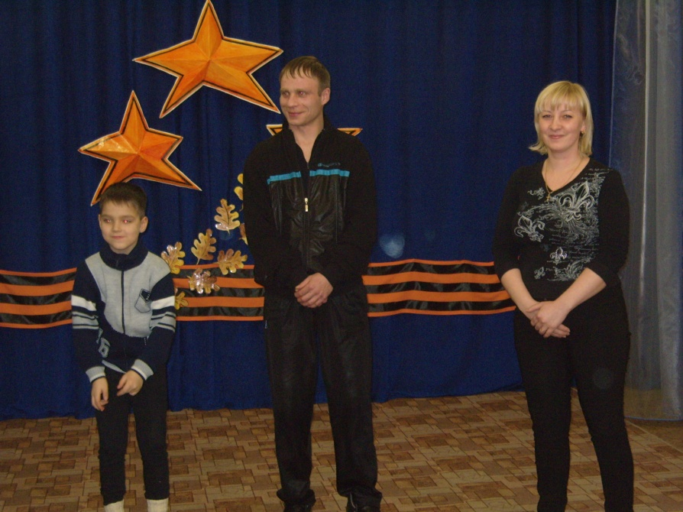
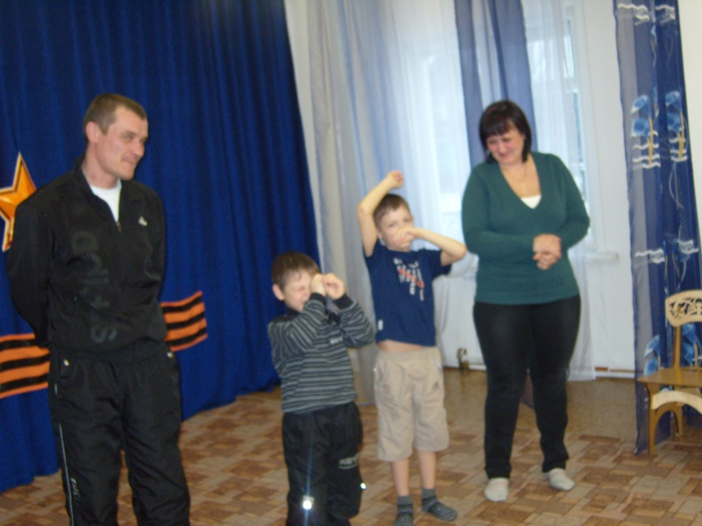
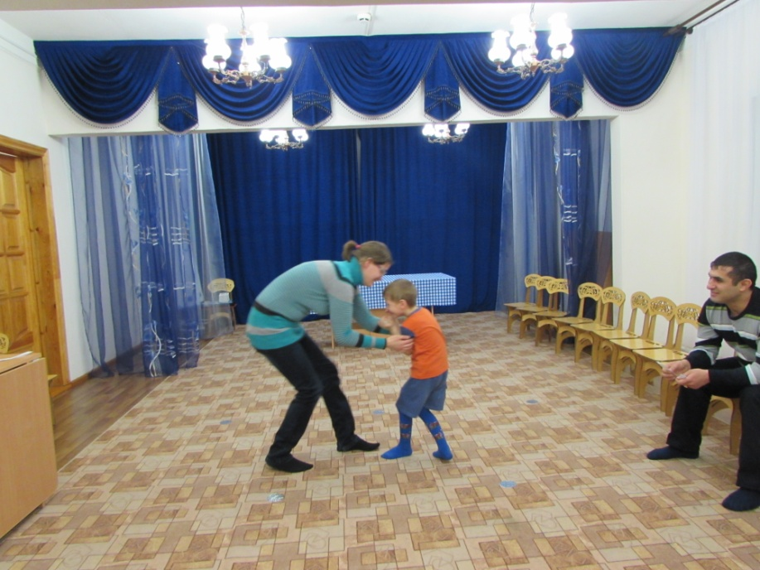
Сотрудничество педагогов и родителей предполагает равенство позиций партнеров, уважительное отношение друг к другу взаимодействующих сторон с учётом их индивидуальных возможностей и способностей.

Slide 3
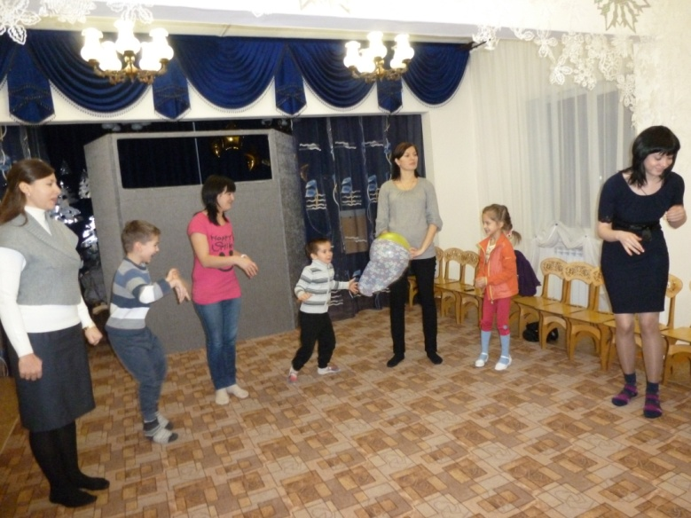
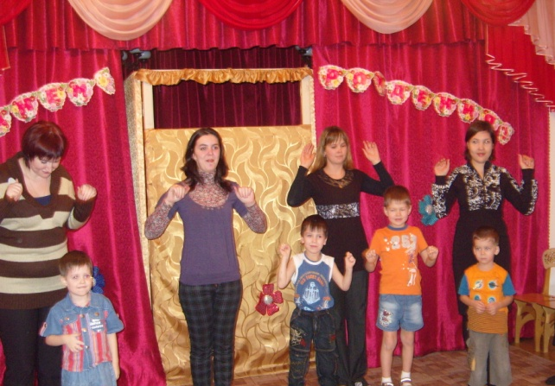
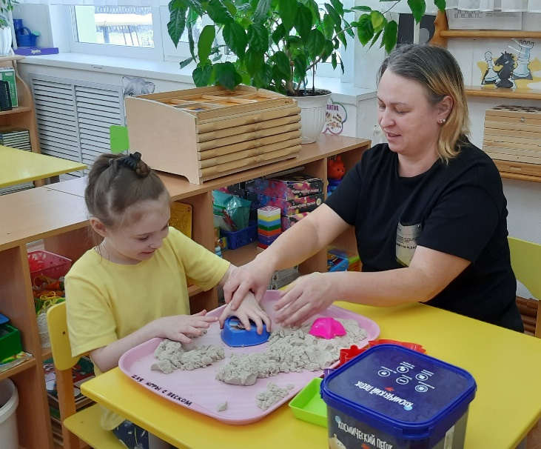
Семейный клуб организован как форма психологической поддержки, психолого-педагогического сопровождения семей воспитанников с ОВЗ и детей-инвалидов

Slide 4
ЗАДАЧИ
Эмоциональное сближение родителей и детей
Установление доверительных отношений
Обеспечение оптимальных условий для самореализации родителей
Гармонизация детско – родительских отношений
Оказание педагогической помощи родителям и детям

Slide 5
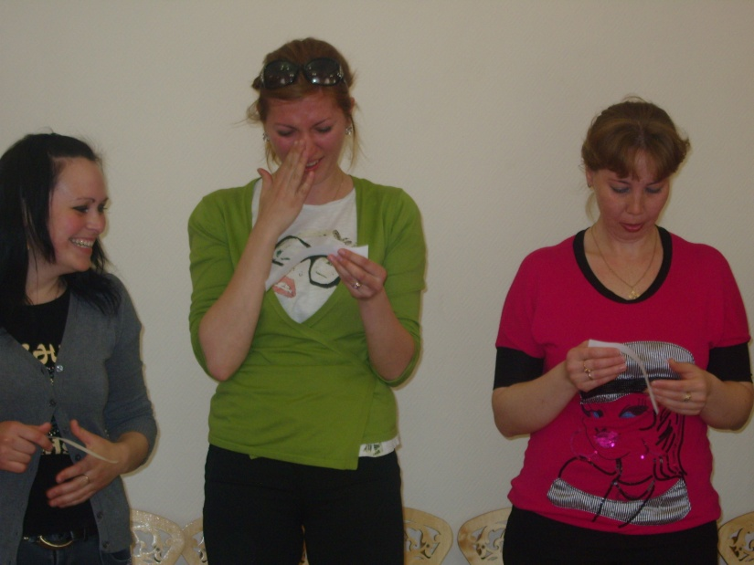
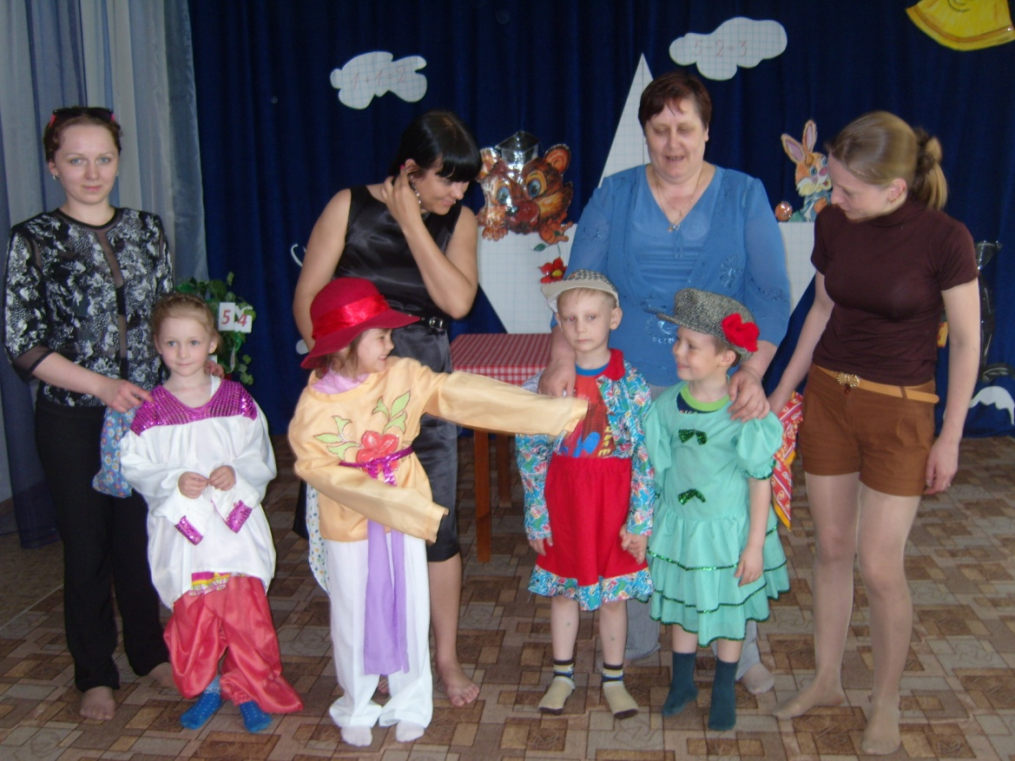
Успешная работа с воспитанниками невозможна без участия родителей, ведь именно они оказывают самое большое влияние на развитие ребенка

Slide 6
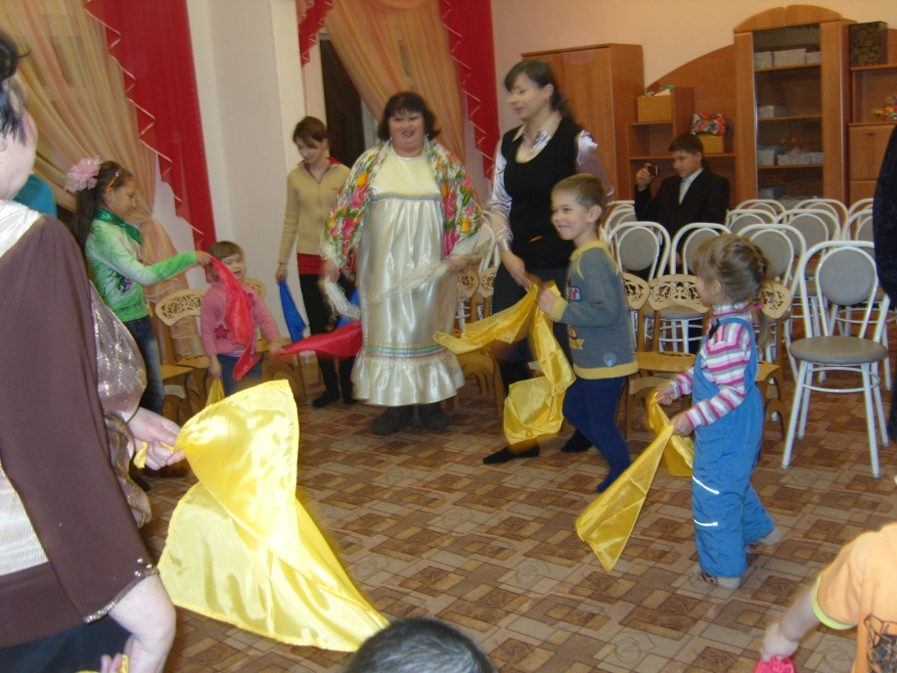
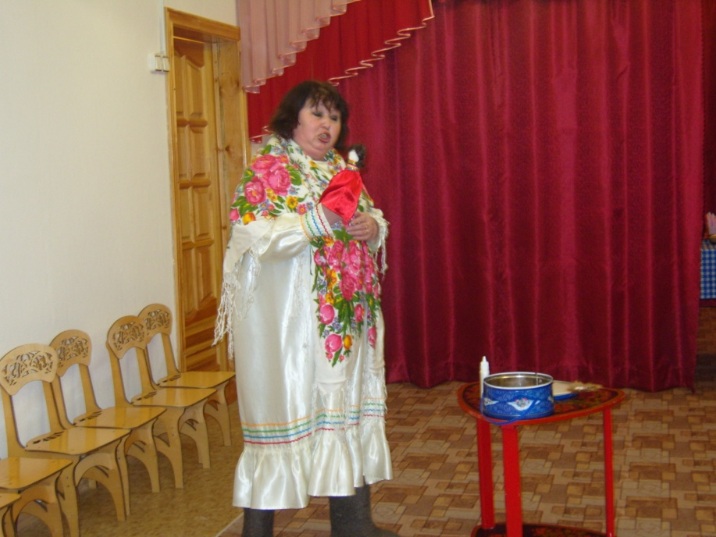
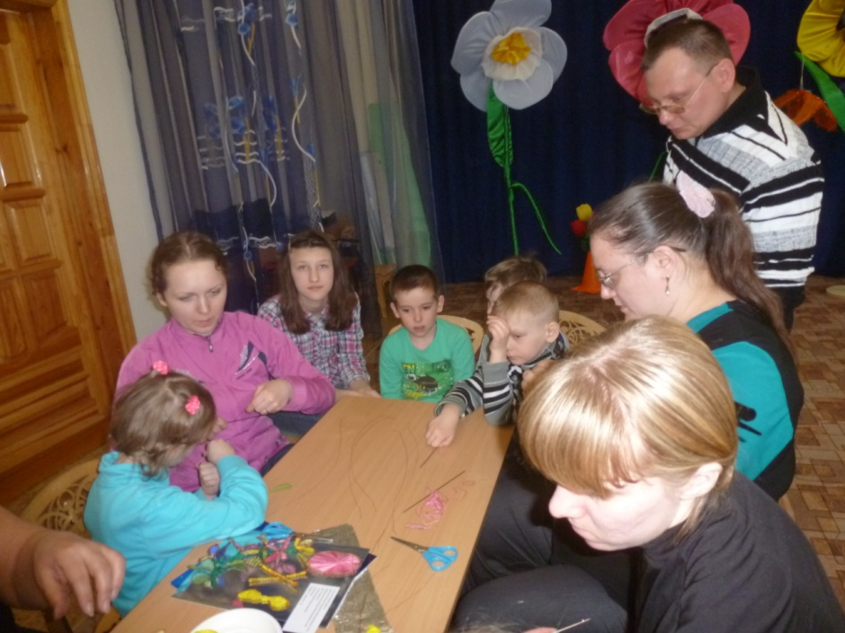
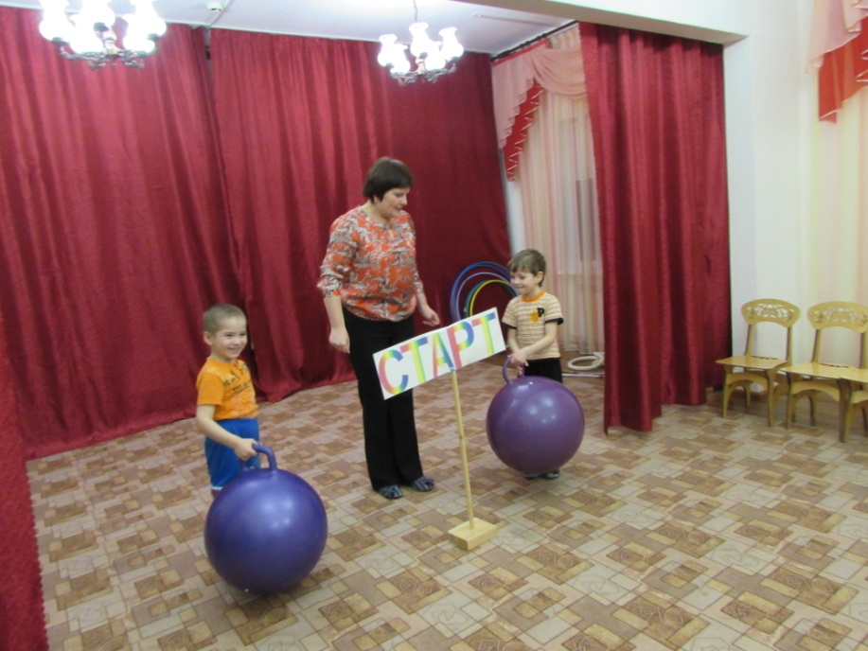
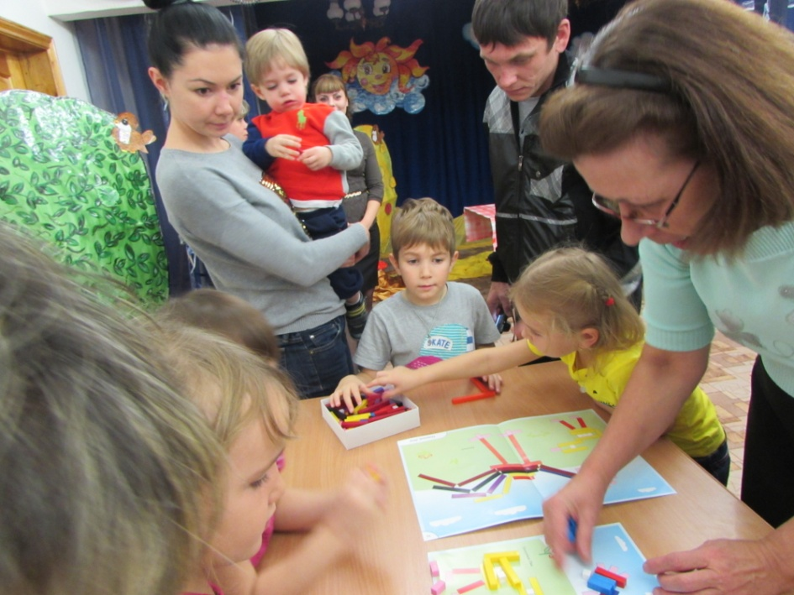
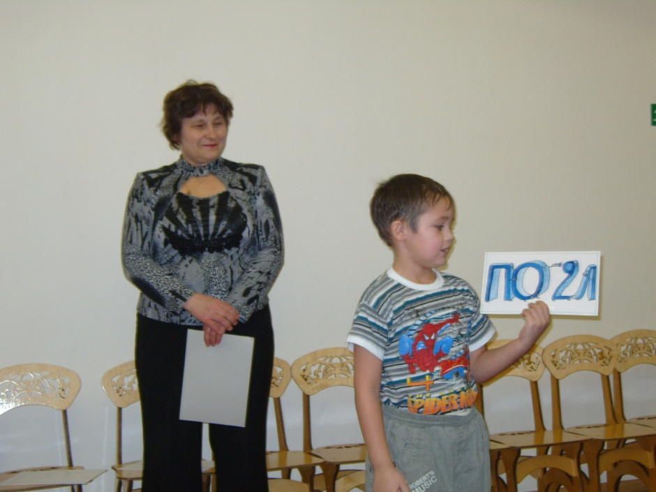
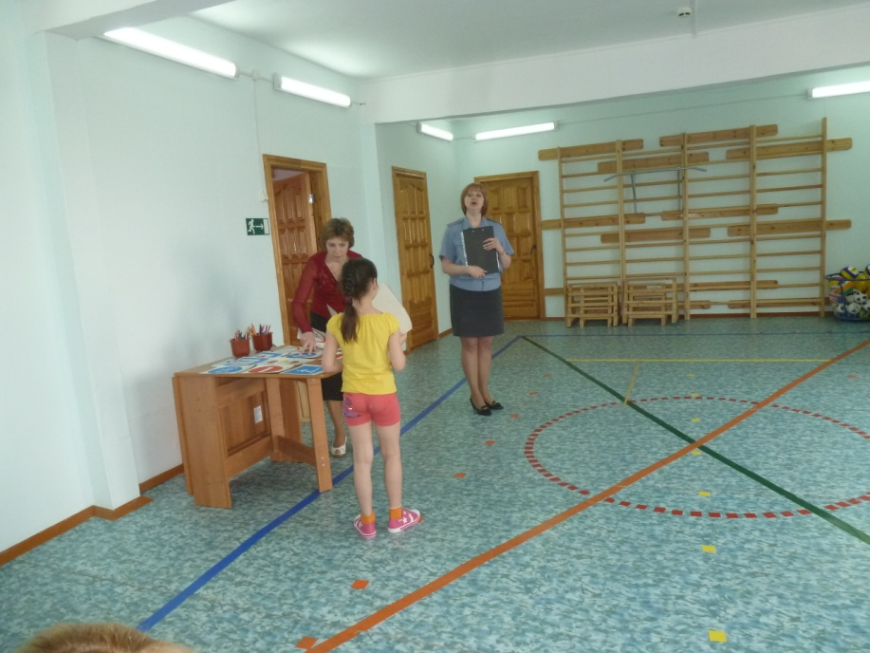
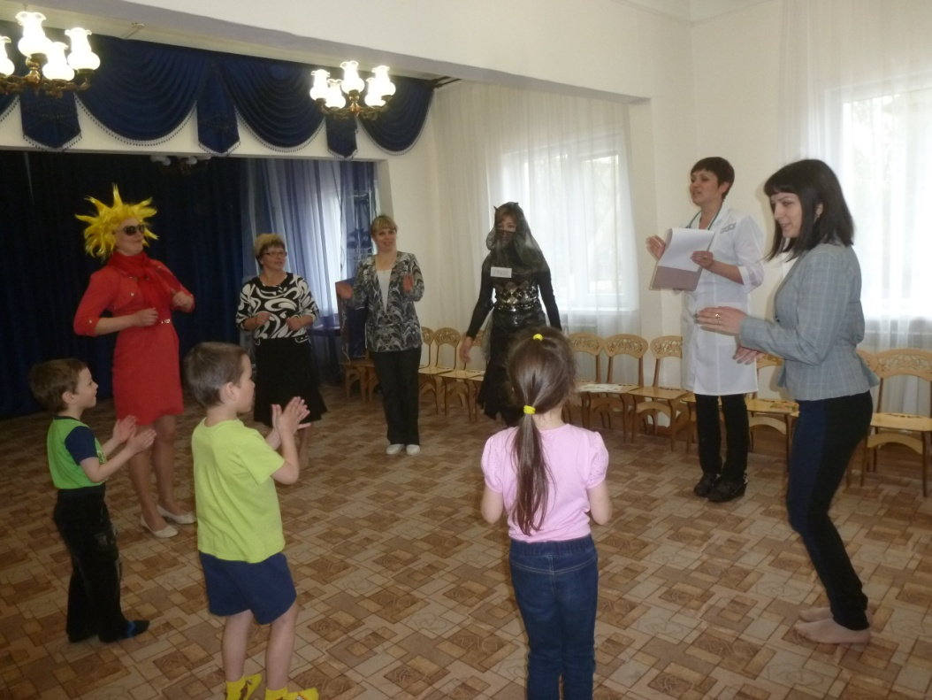
Взаимодействие с социумом необходимо для обогащения социально-эмоциональной сферы, расширения кругозора, адаптации в обществе детей с ОВЗ.

Slide 7
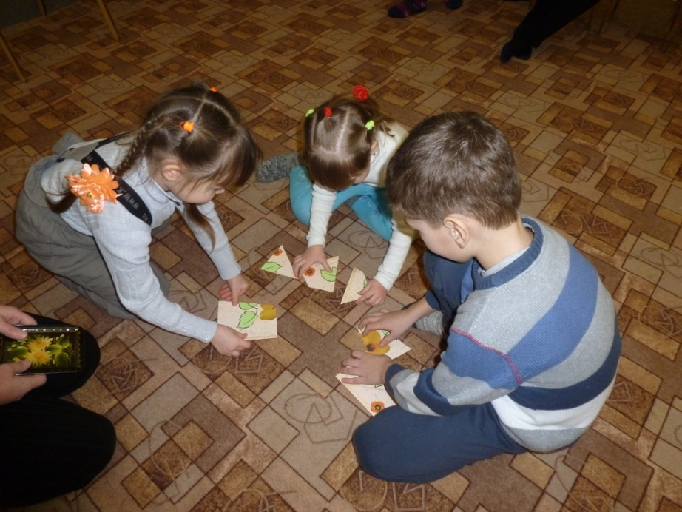
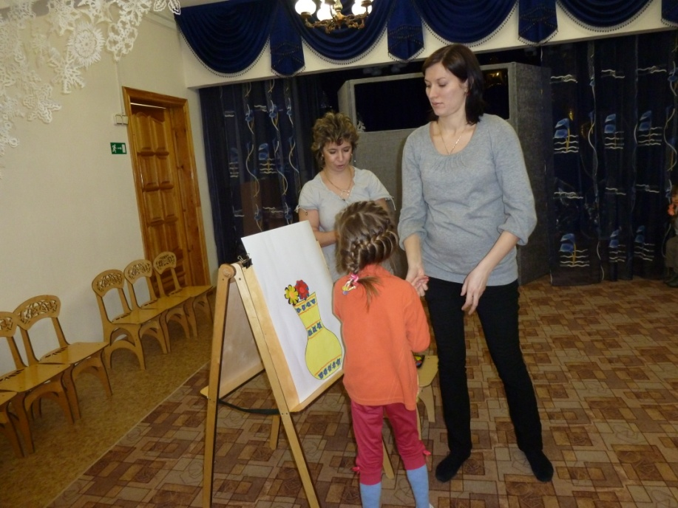
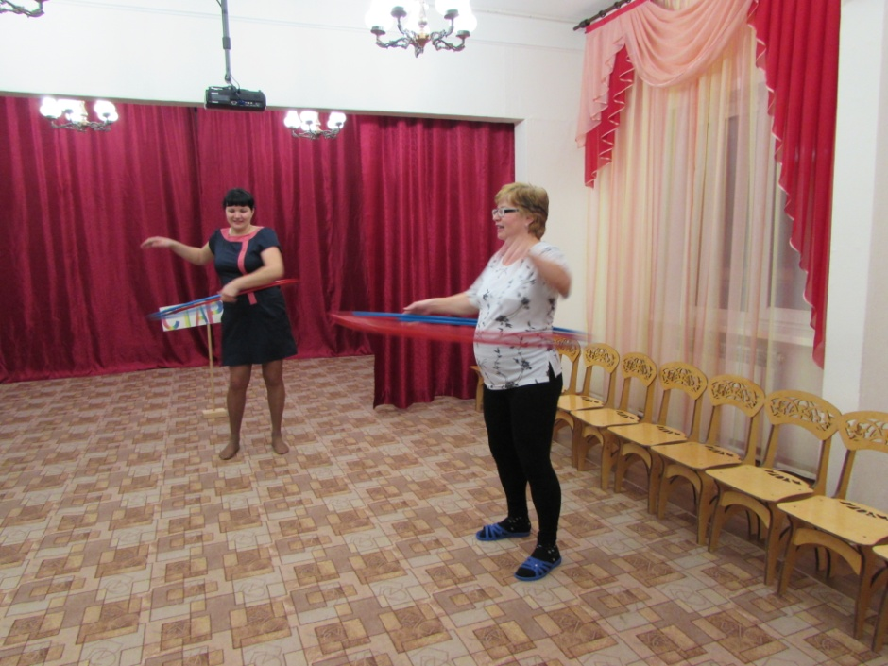
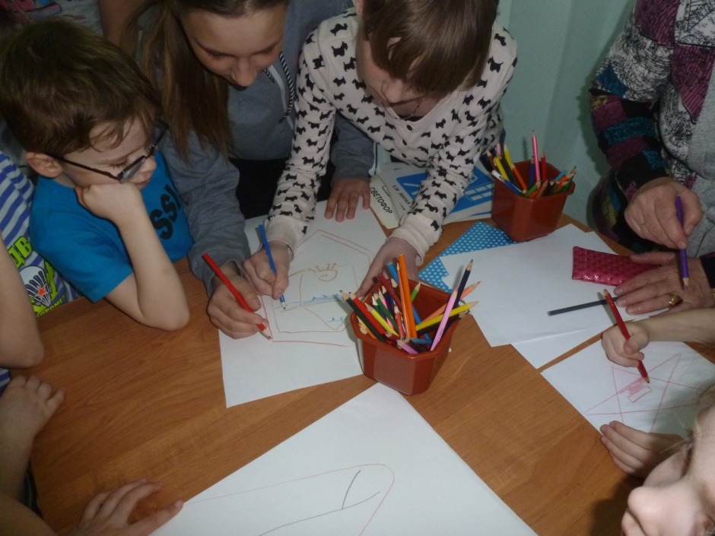
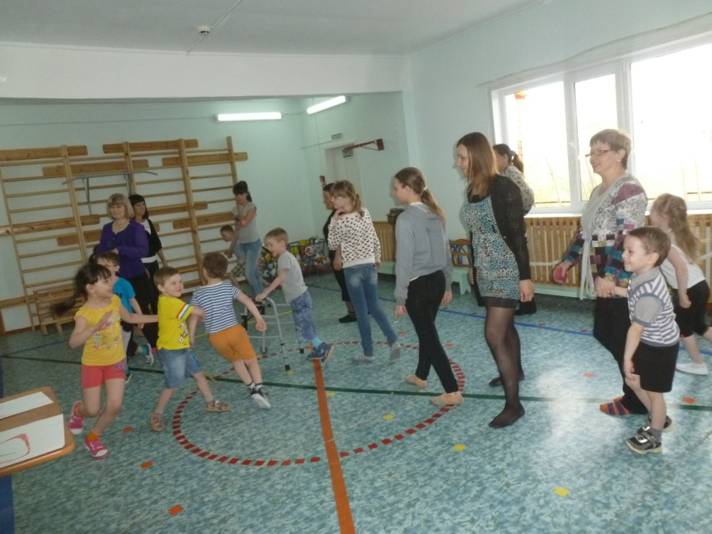
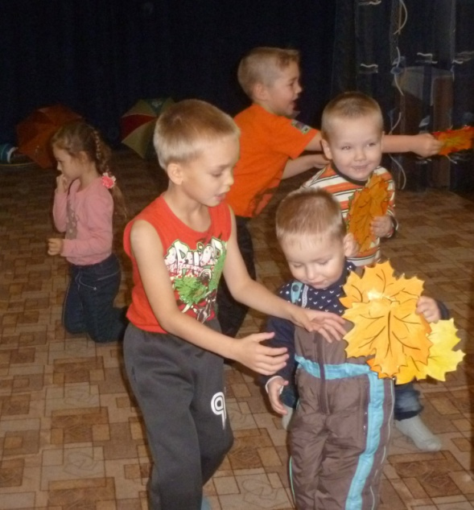
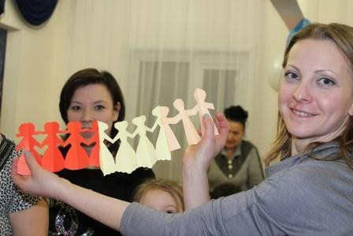

Slide 8
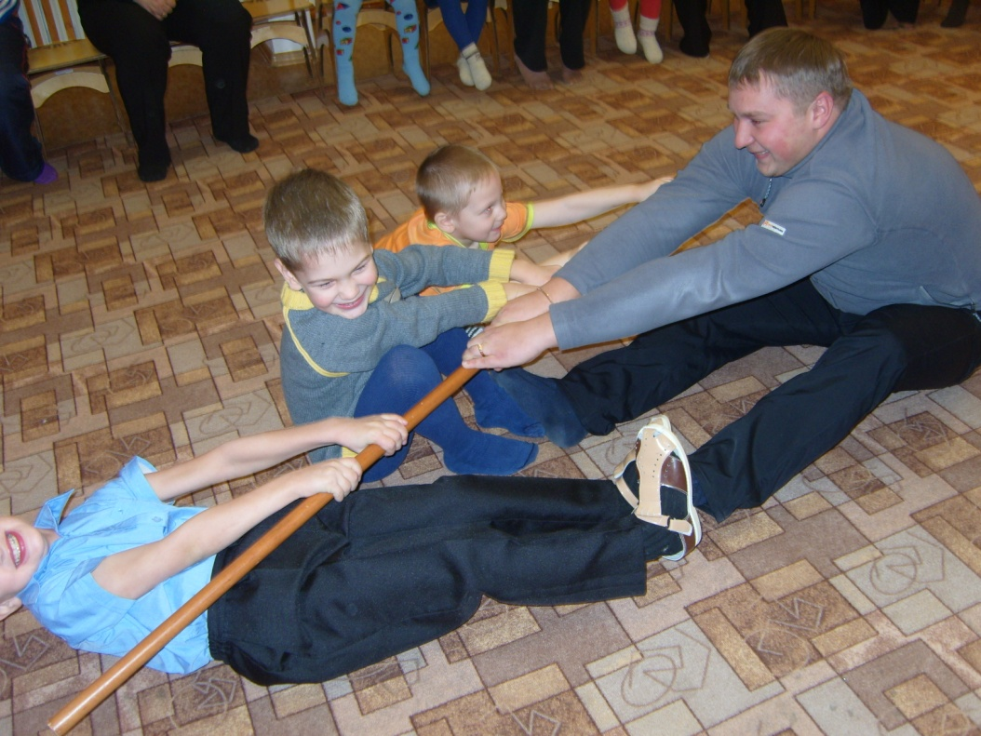
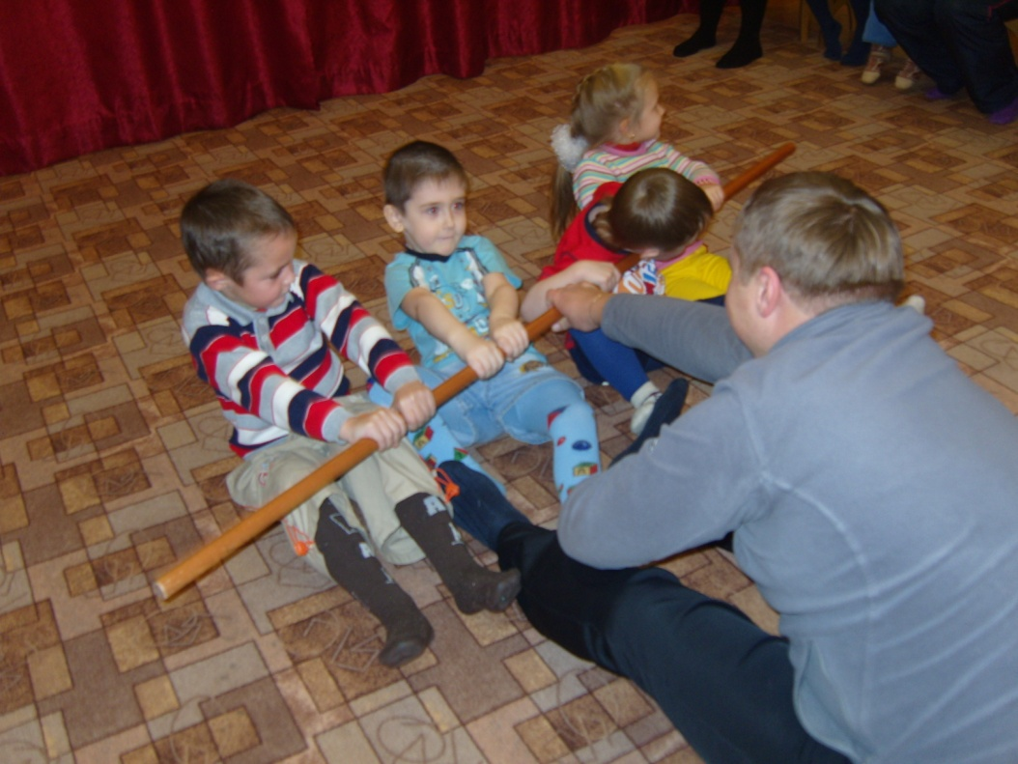
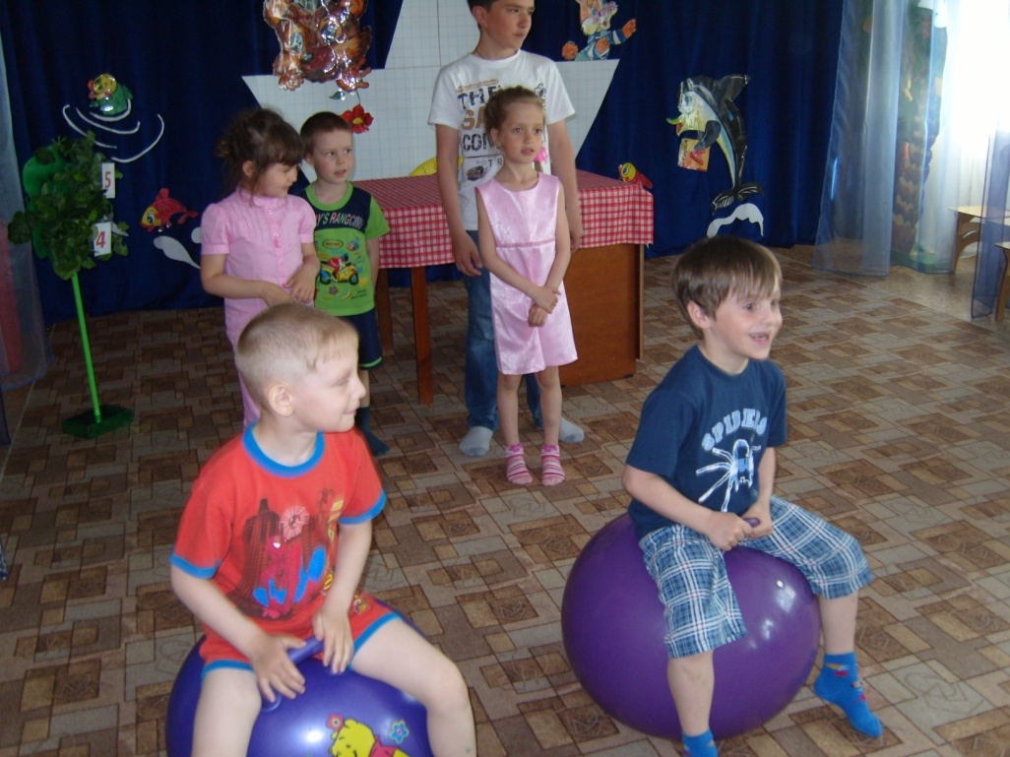
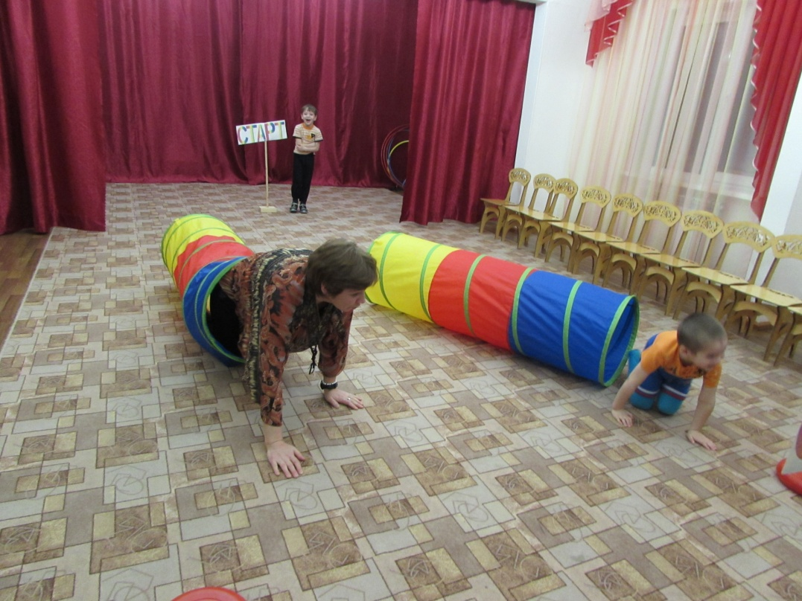
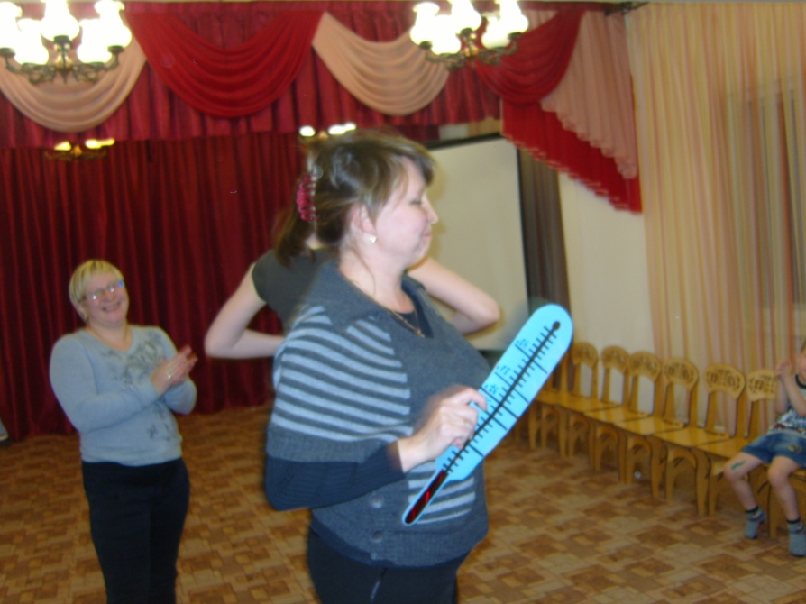
Взаимодействие с семьями воспитанников создается микроклимат, в основе которого лежит уважение к личности человека, забота о каждом, доверительные отношения между взрослыми и детьми, родителями и педагогом, а значит обеспечивается взаимосвязь физической, психической и социальной составляющих здоровья

Slide 9
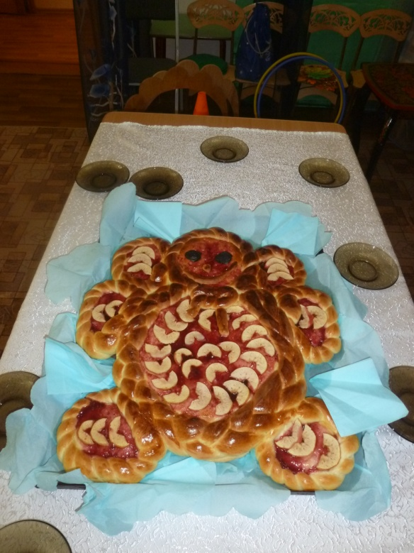
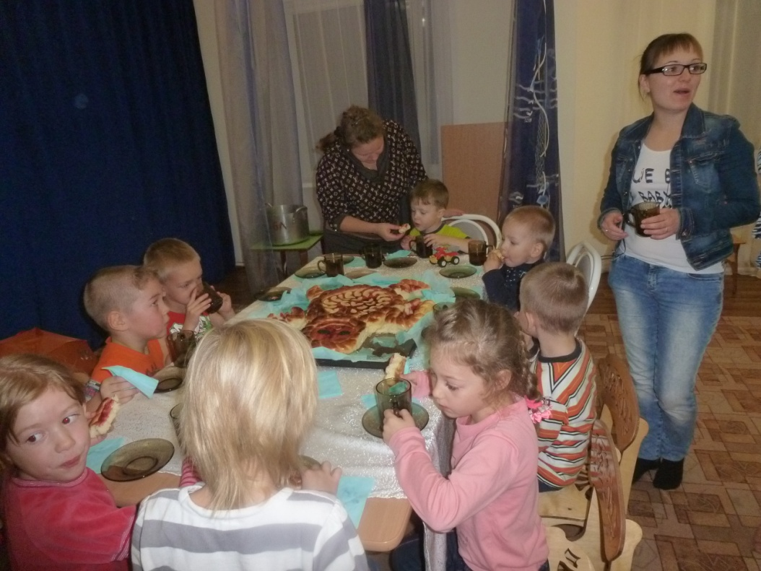
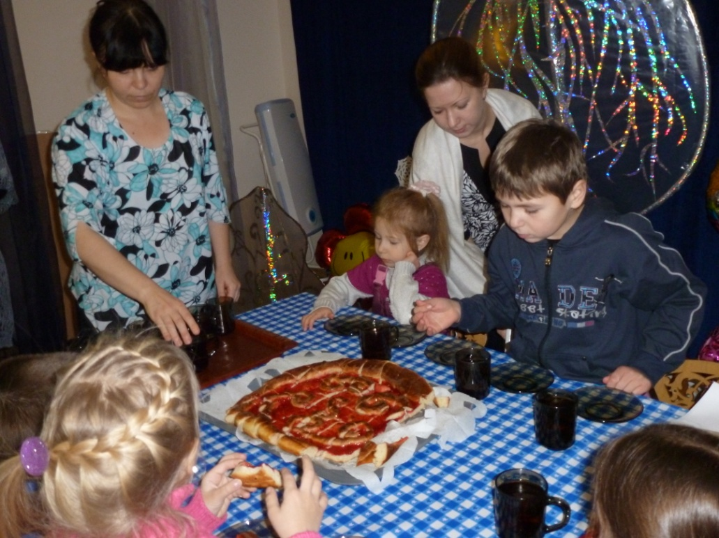
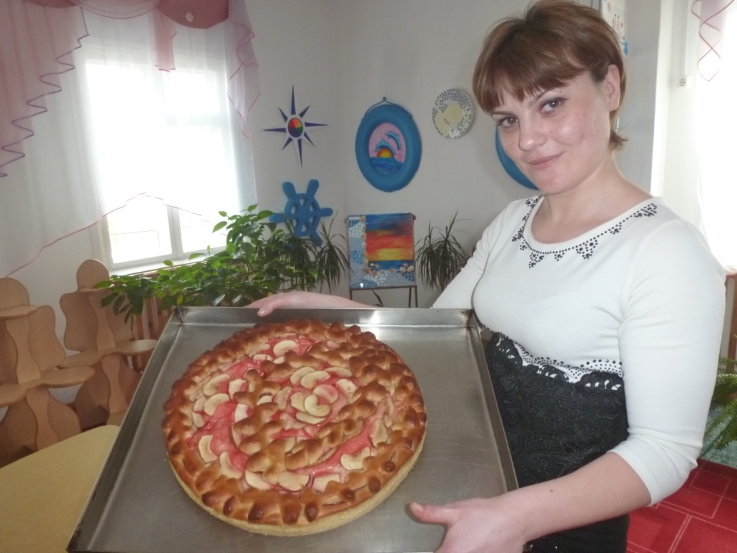
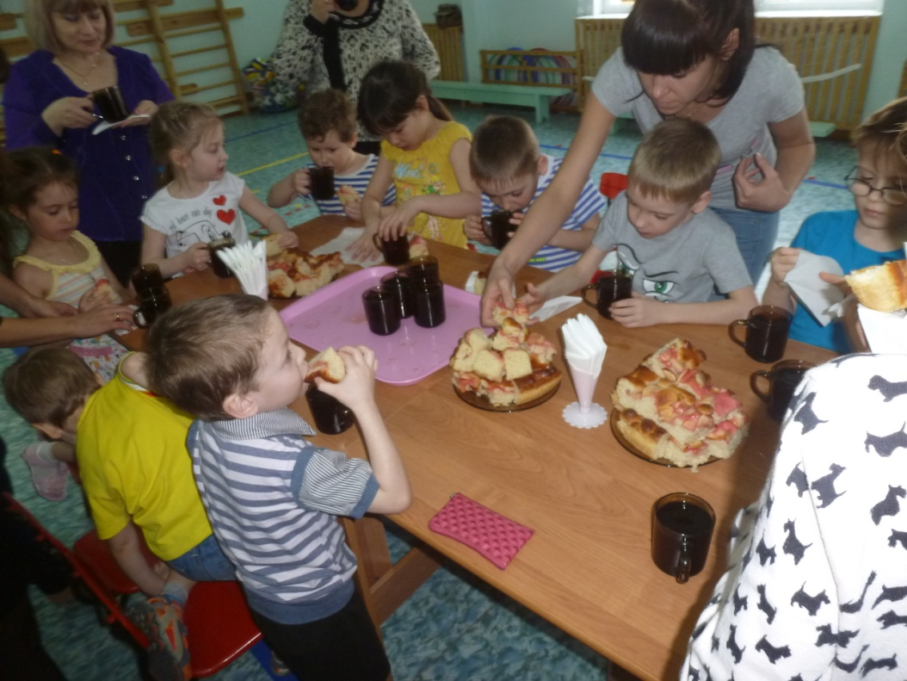
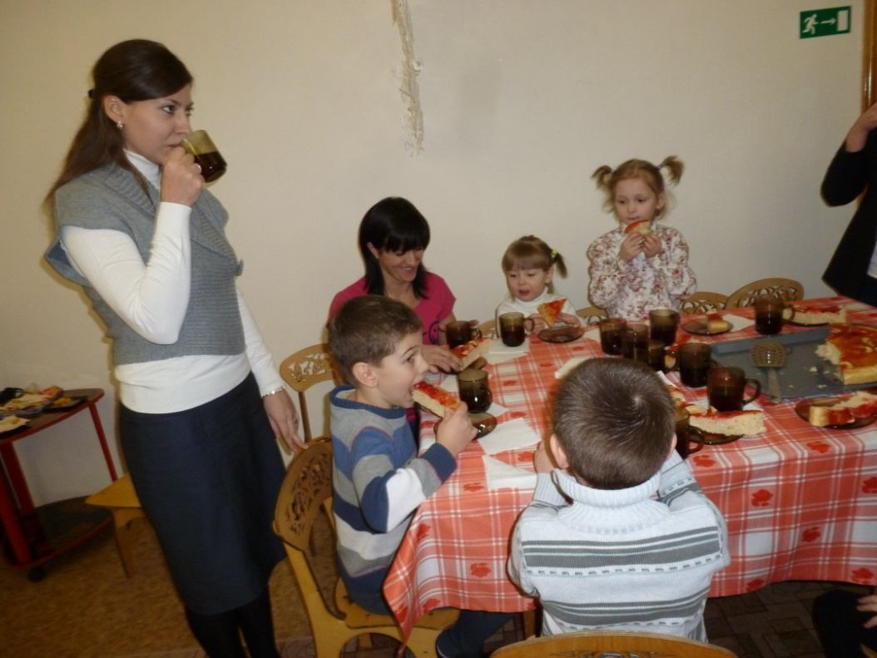

Slide 10
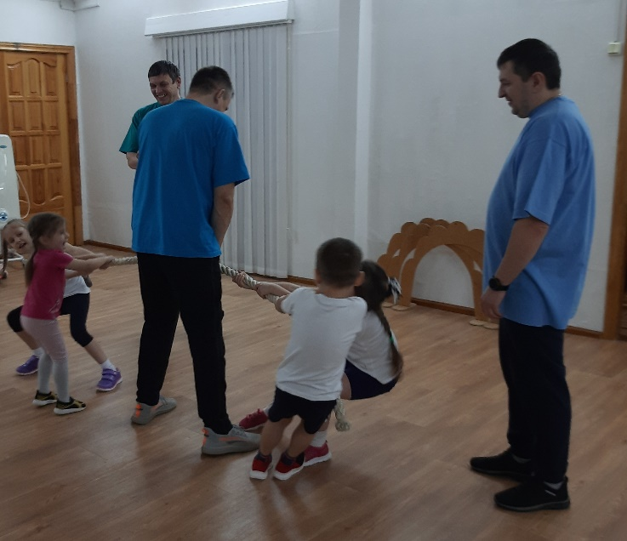
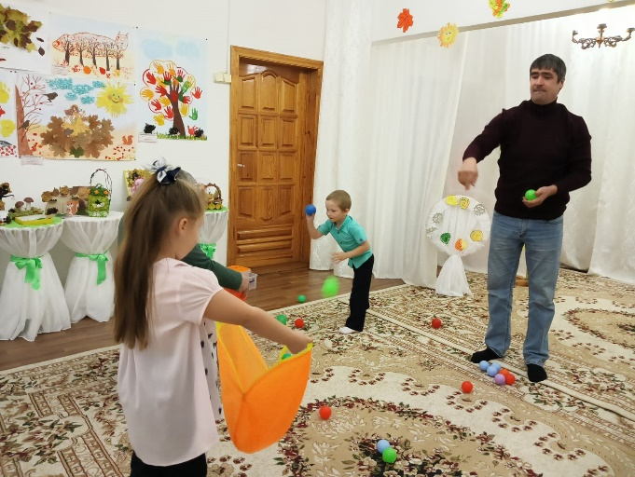
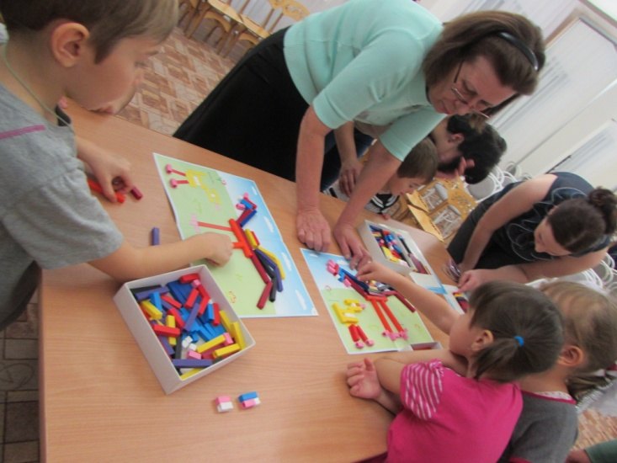
На встречах в семейном клубе осуществляется полноценный индивидуальный подход к физическому и психическому развитию ребенка через взаимодействие родителей

Slide 11
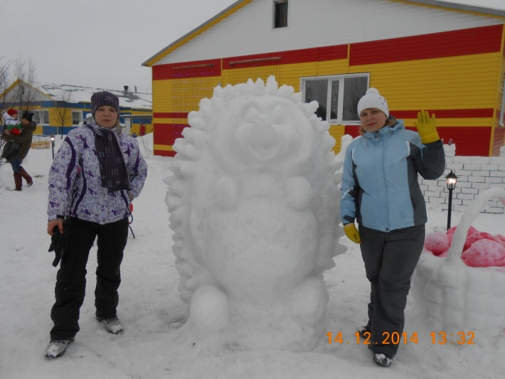
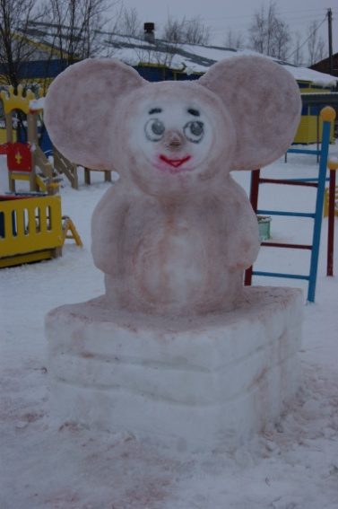
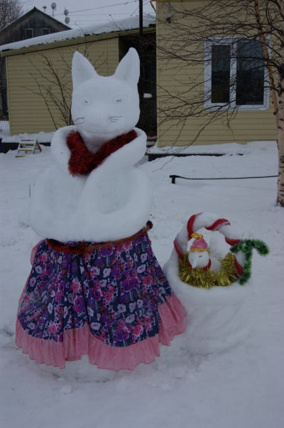
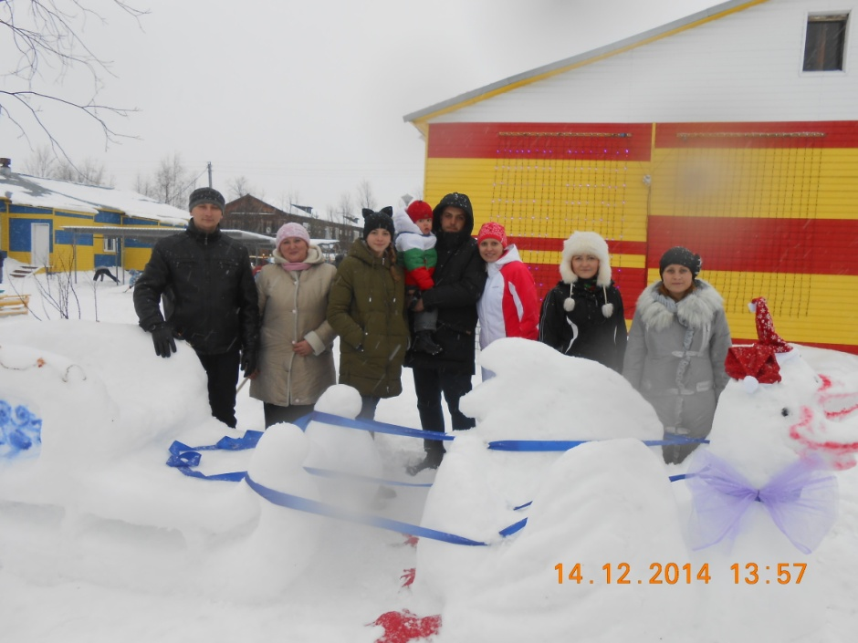
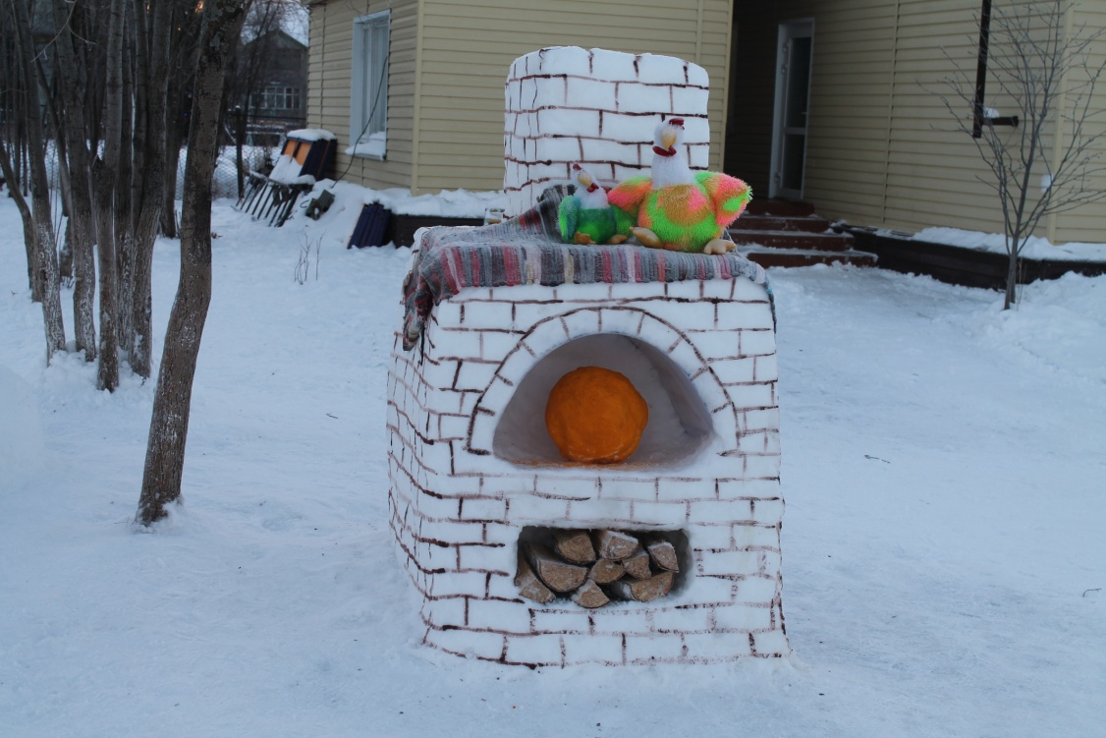
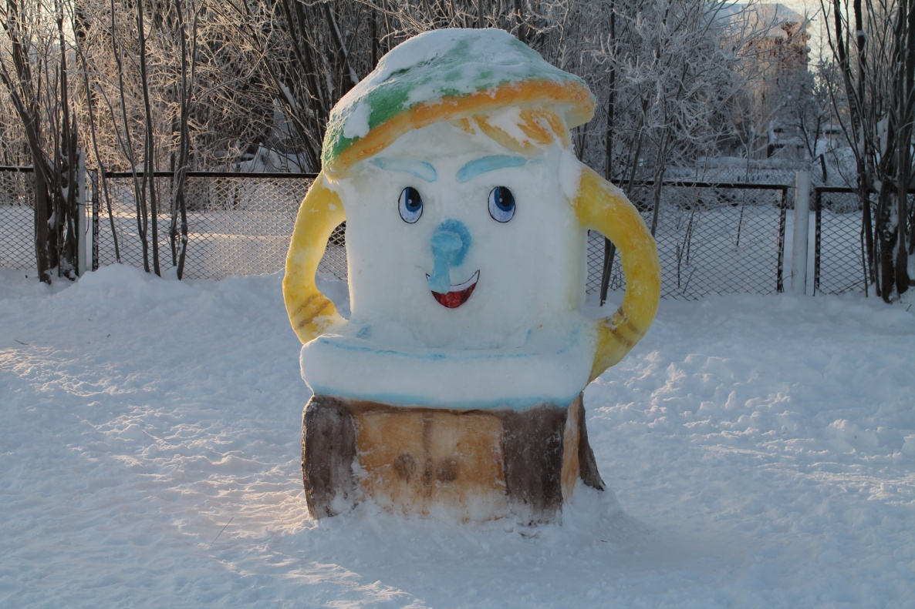
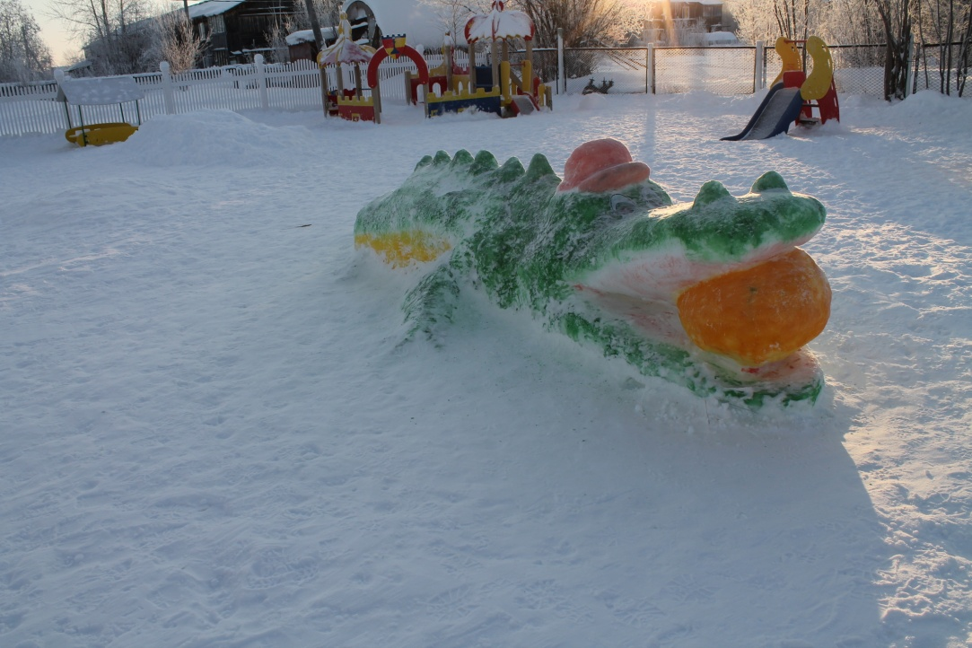
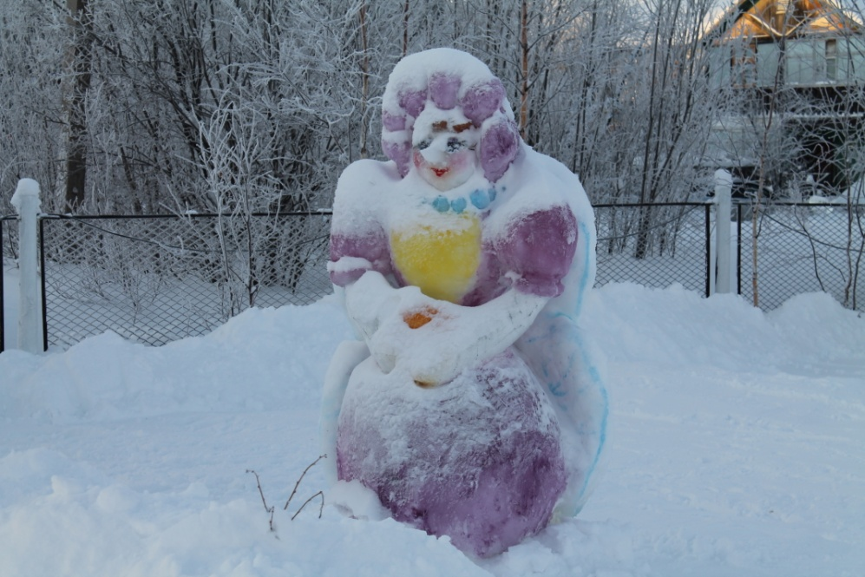
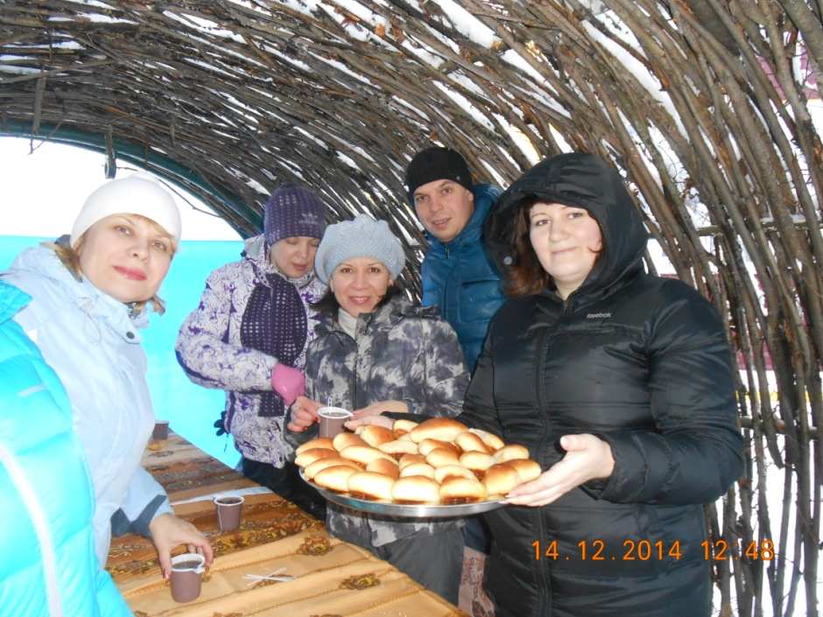
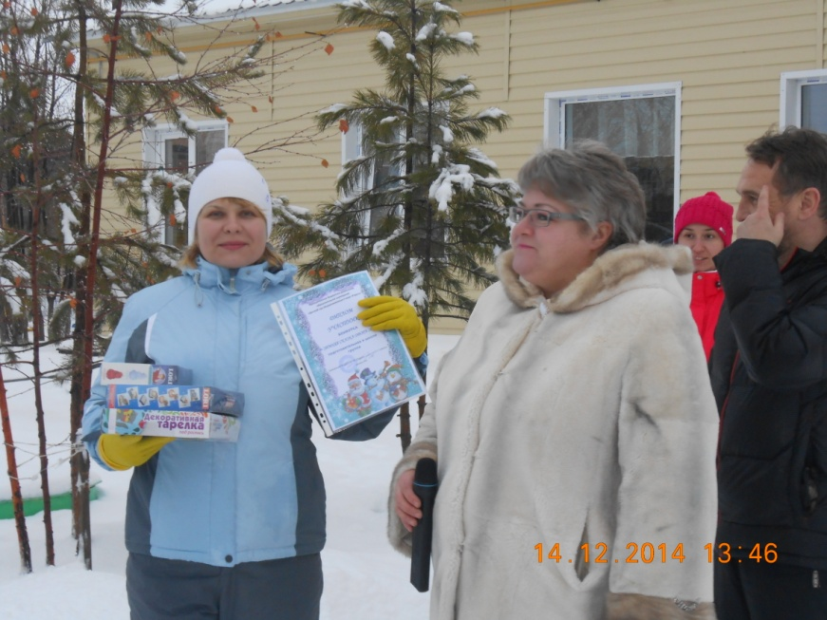
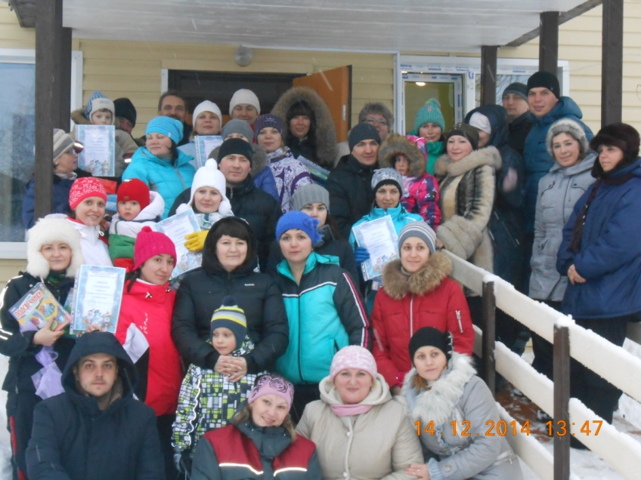
Создание из года в год совместных зимних построек, и дети с родителями чувствуют себя полноправными участниками общего дела

Slide 12
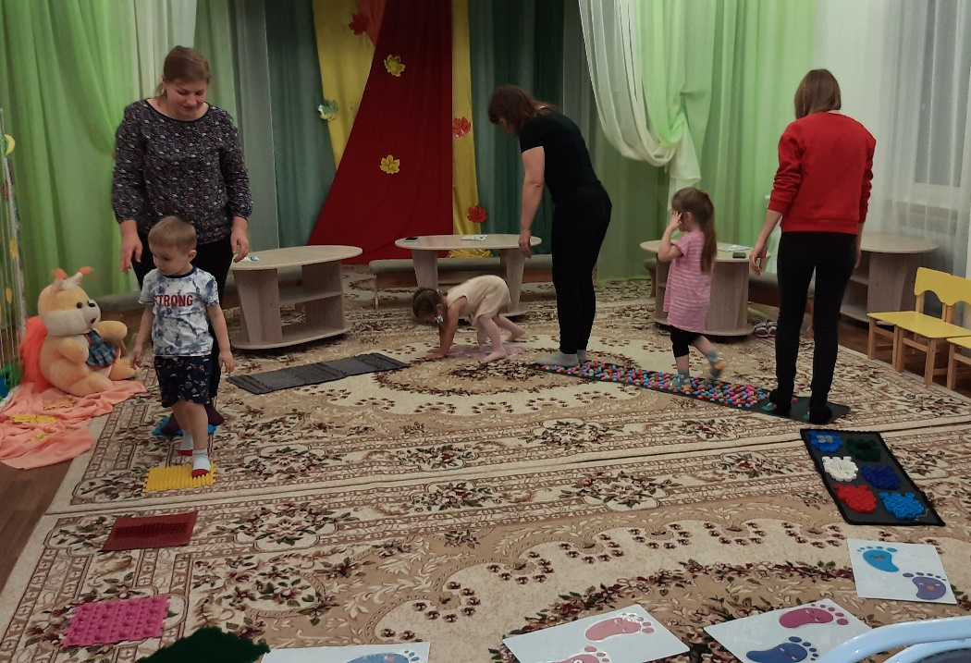

Slide 13
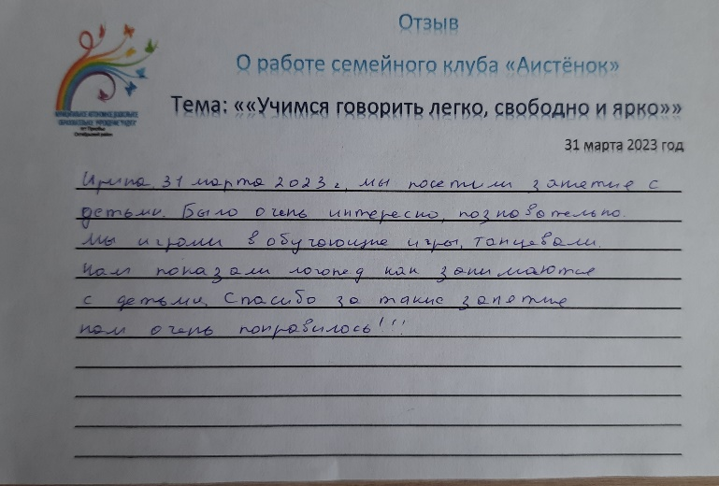

Slide 14
ИННОВАЦИОННАЯ РАБОТА С ДЕТЬМИ С ОГРАНИЧЕННЫМИ ВОЗМОЖНОСТЯМИ ЗДОРОВЬЯ – СЕМЕЙНЫЙ КЛУБ « АИСТЁНОК»
Муниципальное автономное дошкольное образовательное учреждение « Радуга»
Информацию можно найти на сайте http://raduga-ds.86.i-schools.ru/?page=vavilina_razida_karametdinovna
Воспитатель МАДОУ «Радуга»
пгт Приобье Октябрьский район
Разида Караметдиновна Вавилина
ноябрь 2023год

